Slide 1
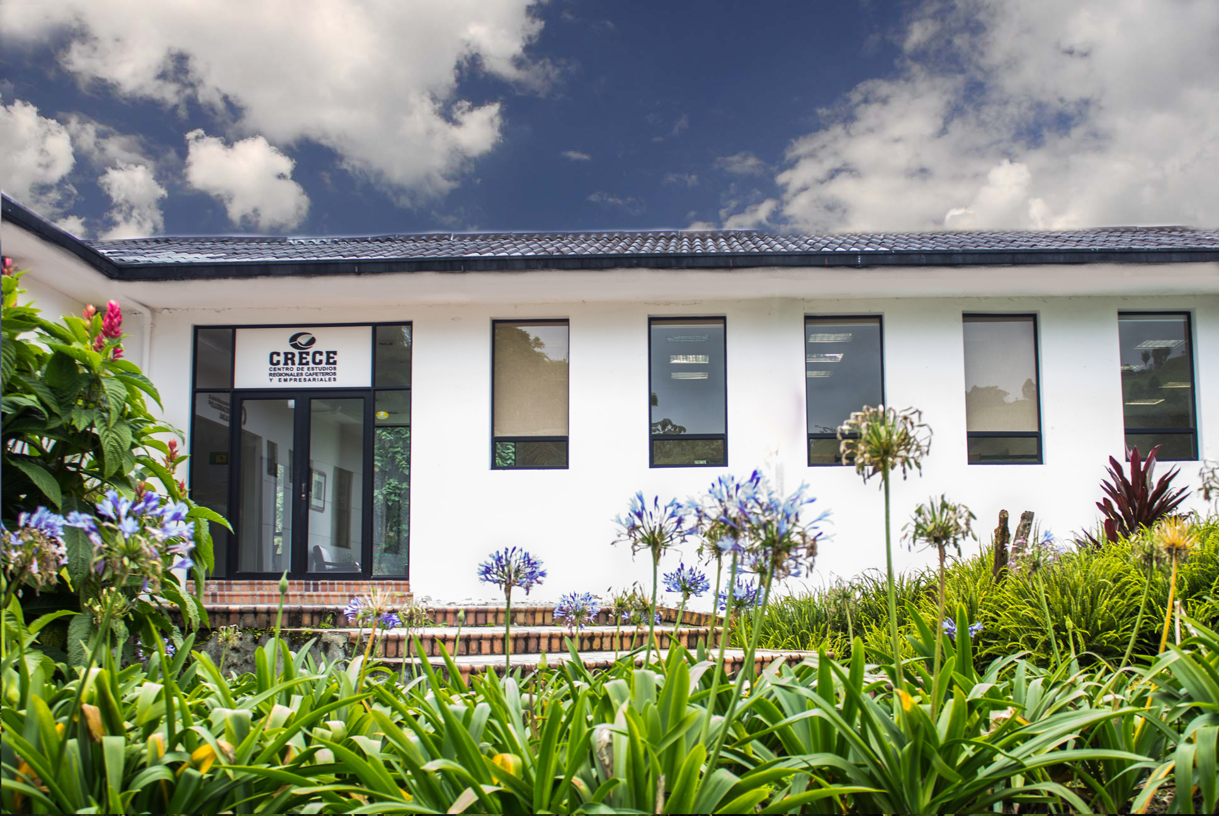



FORMALIZACION DE LOS TRABAJADORES RURALES EN CAFÉ: SITUACIÓN ACTUAL Y BARRERAS PARA SU IMPLEMENTACIÓN
Pereira,diciembre 1 de 2017

Slide 2

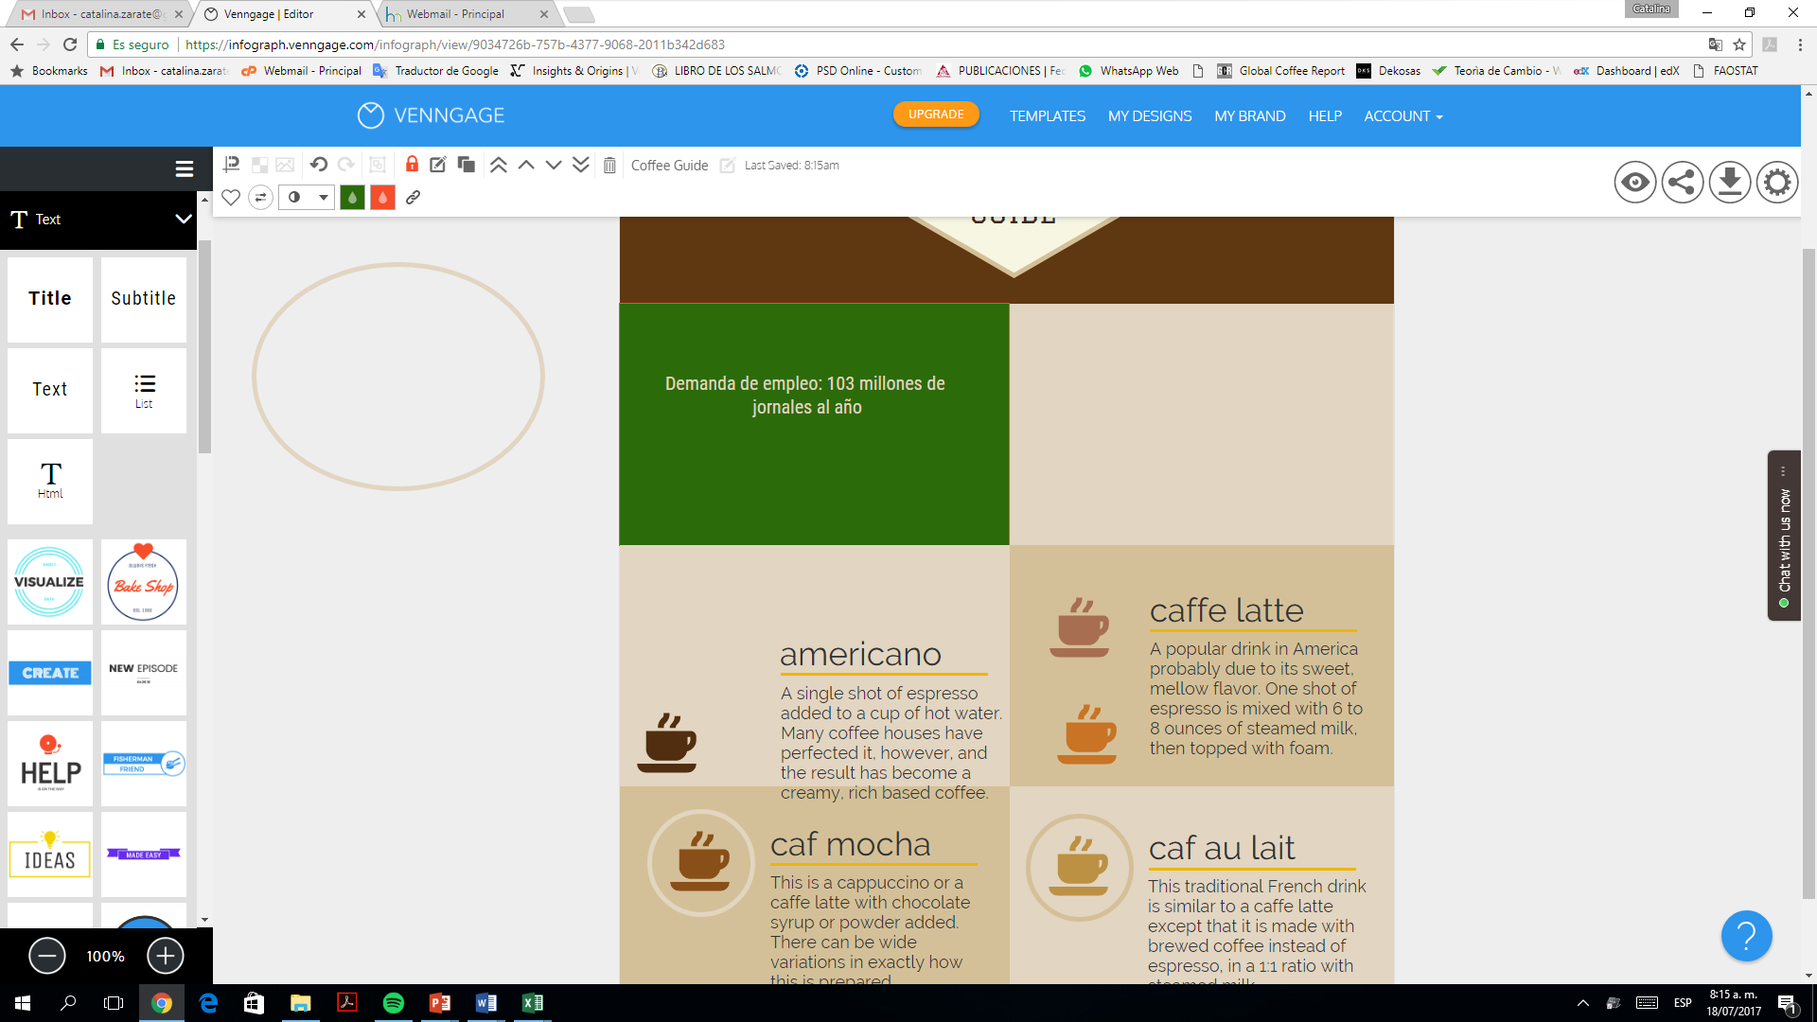

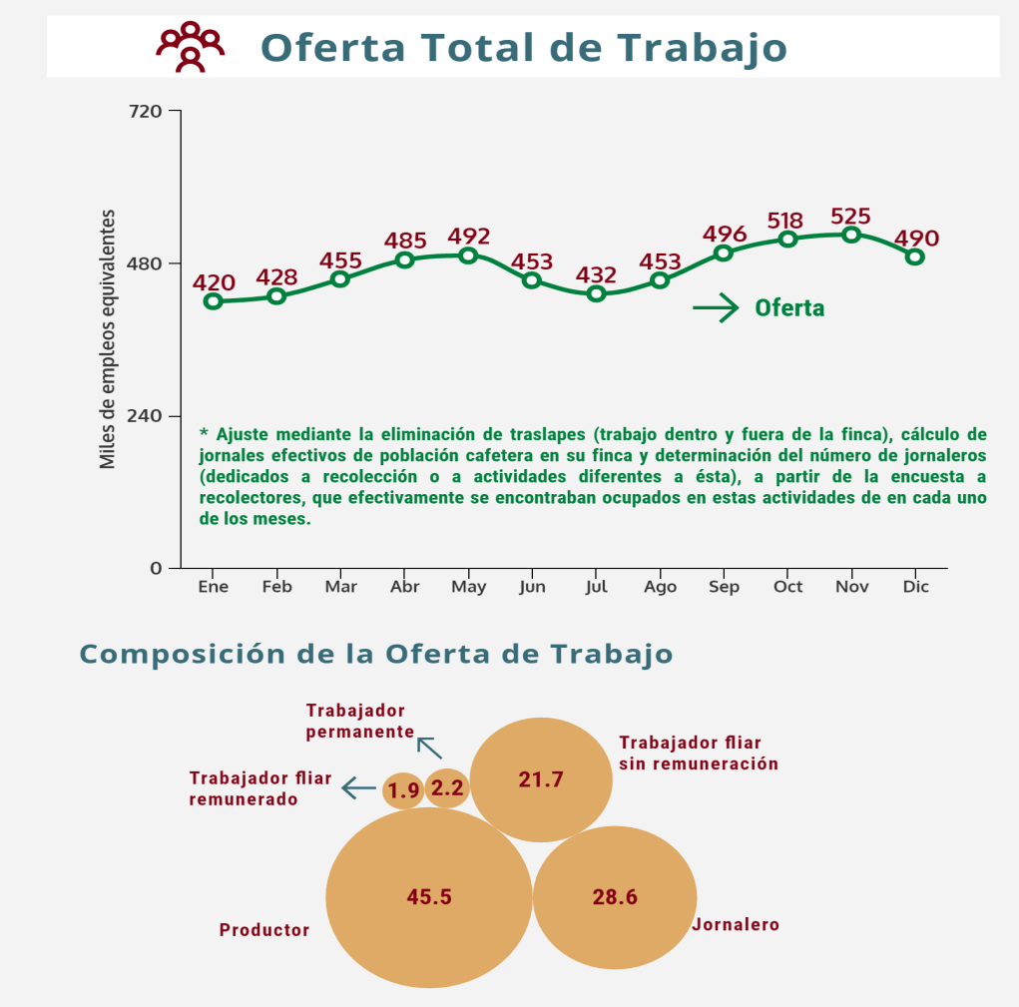
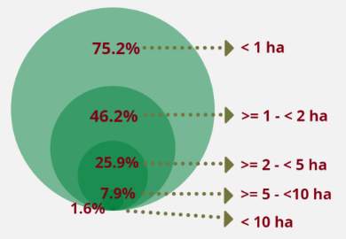
Composición del empleo en las fincas cafeteras
Porcentaje de jornales que se cubre con MOF
Composición de la oferta (%)
Fuente: CRECE (García, Zárate y Ochoa), para FNC 2016
Fuente: CRECE (García, Zárate y Ochoa) para FNC. 2016
El 72% de la oferta laboral proviene del mismo hogar cafetero: el productor representa casi la mitad de esta oferta.
Una persona por hogar cafetero en promedio se dedica al trabajo en su finca.
19.7% de las fincas son autosuficientes en mano de obra

Slide 3
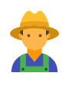
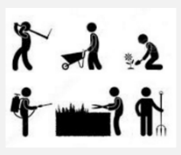
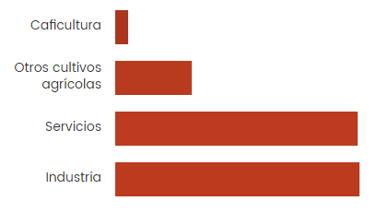
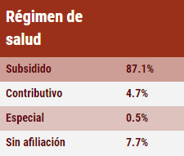
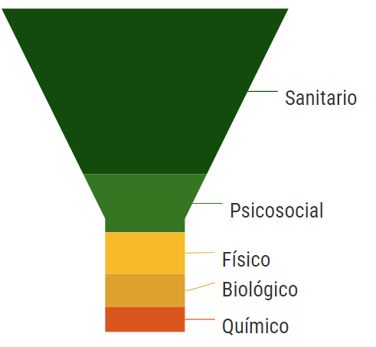
Eslabón de producción: aspectos relacionados con SST
Productores
Jornaleros y recolectores
Afiliación de los caficultores a seguridad social. Pensiones (%)
Afiliación de los recolectores a seguridad salud
2%
Acceso a seguridad bajo el régimen subsidiado pero baja cobertura de aseguramiento en ARL y protección para la vejez.
11.5%
36.3%
36.5%
Fuente: Sarmiento (2013) con datos DANE - GEIH
Fuente: CRECE (García, Zárate y Ochoa), 2016
Probabilidad de ocurrencia de accidentes por tipo de riesgo
Sistema de protección social bastante desarrollado, pero con pocas soluciones según entorno rural, restricciones y estacionalidad de la actividad

Slide 4
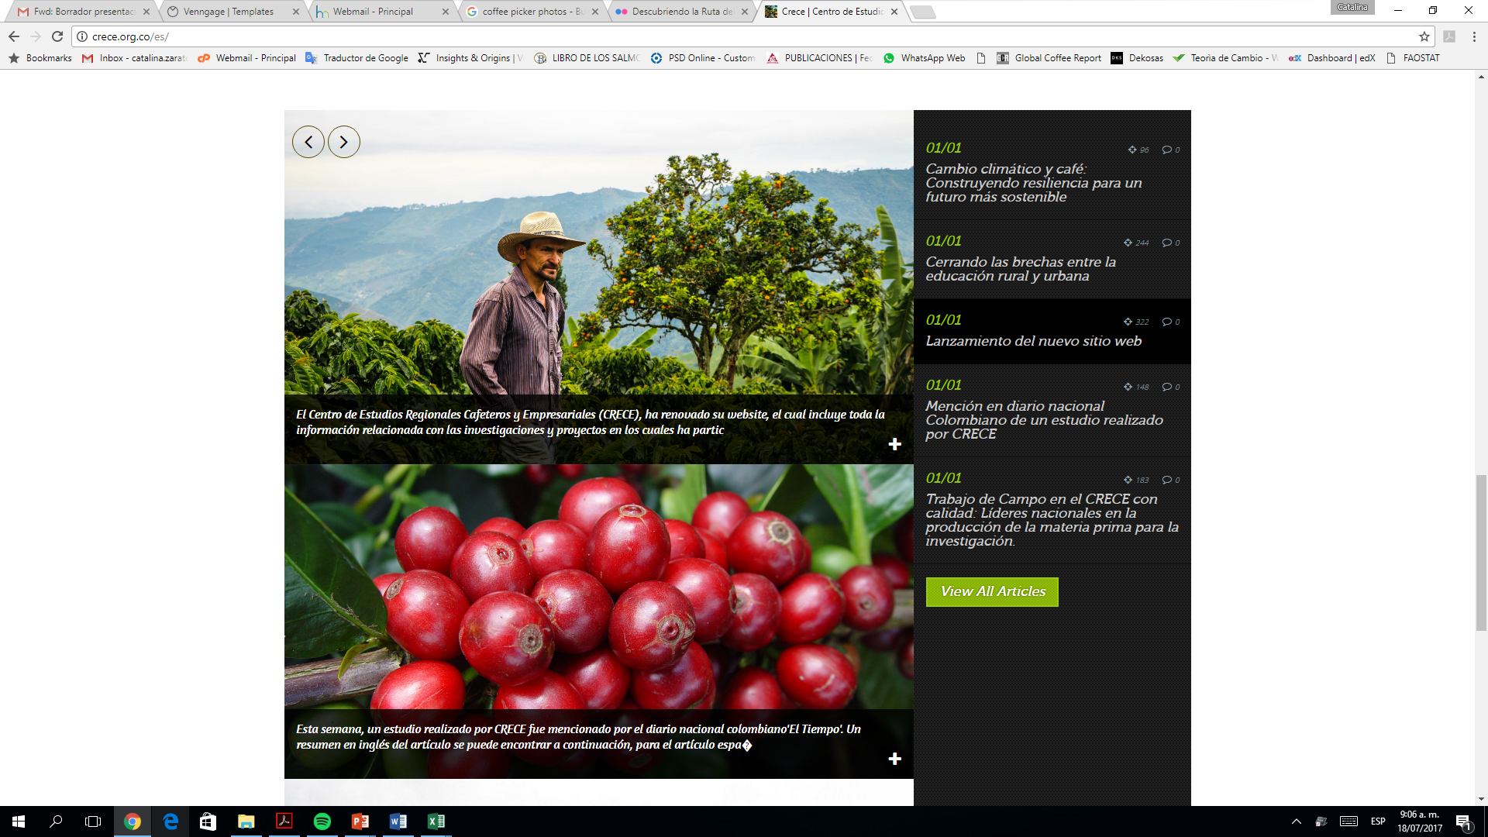
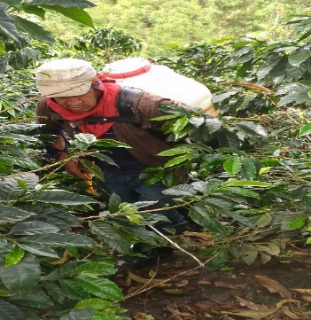
Perfiles de empleo mas vulnerables en SST
Producción (fincas cafeteras)
Pequeños productores
Ausencia de mecanismos de protección social adecuados
Limitada oferta de servicios de salud
Limitado acceso a asesoría en riesgos laborales
Baja cobertura de aseguramiento en riesgos laborales
Poca adaptación de la normatividad al perfil de pequeño productor
Jornaleros y recolectores
Ausencia de organizaciones de trabajadores formales
Trabajo estacional y temporal limita acceso a seguridad social y prestaciones de ley
Bajos ingresos impiden contar protección contra riesgos laborales y protección para la vejez
Altas tasas de informalidad laboral

Slide 5
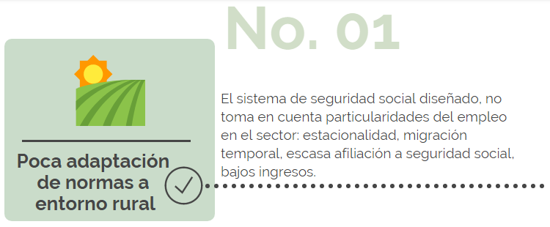
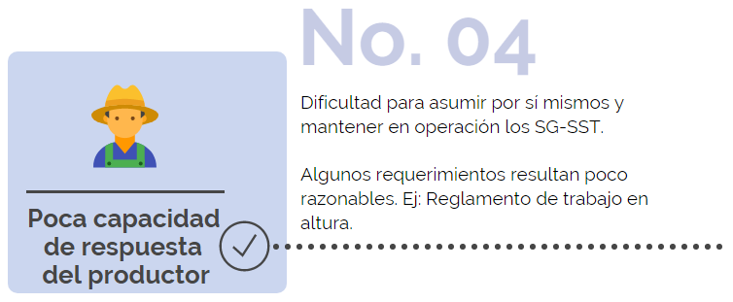
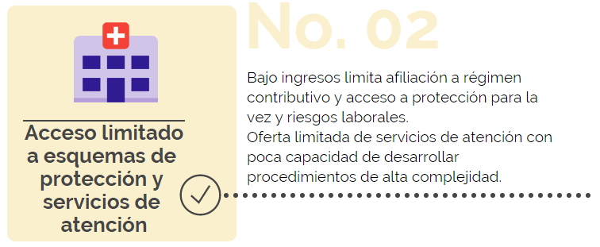
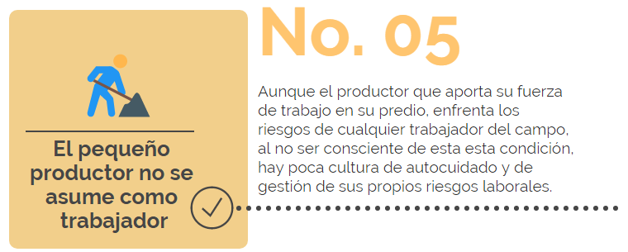
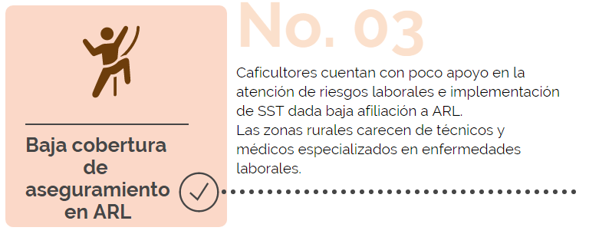
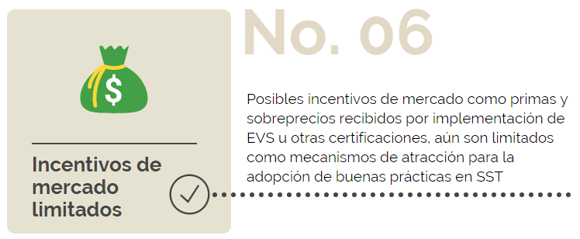
Barreras para el cumplimiento de SST

Slide 6
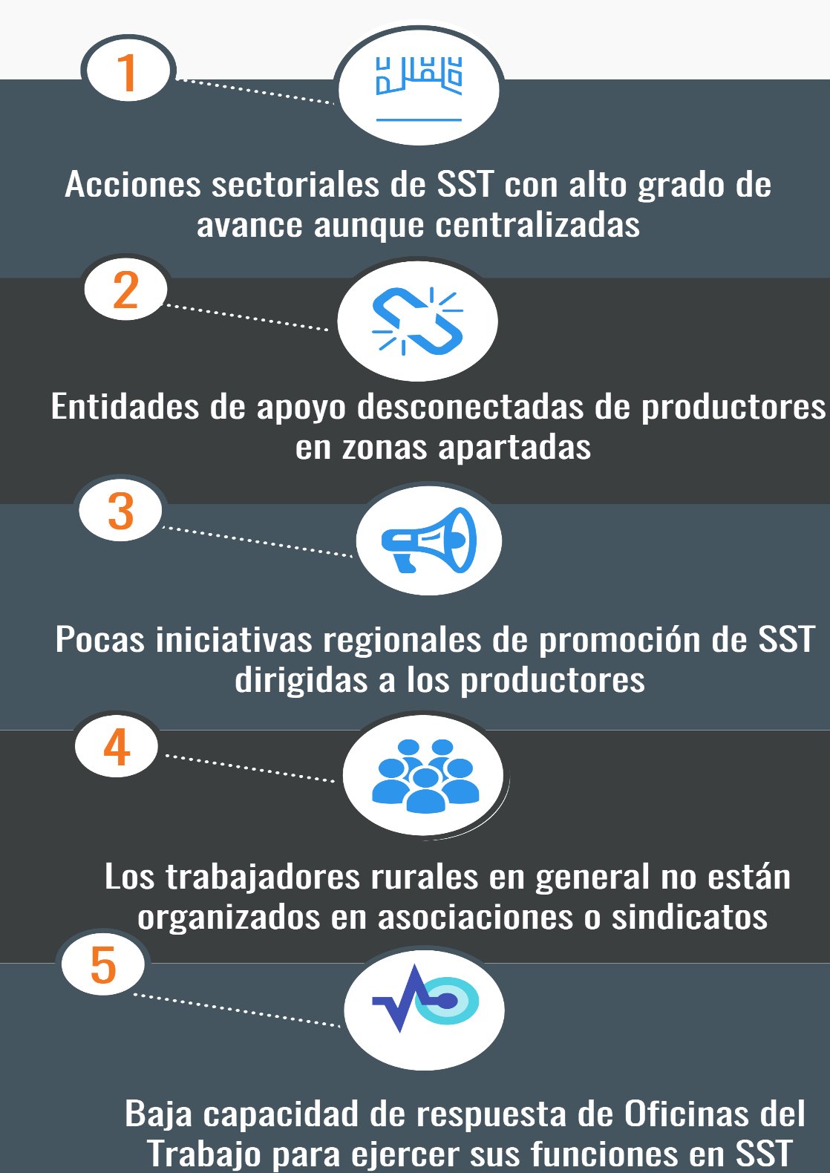
Barreras desde la perspectiva regional

Slide 7
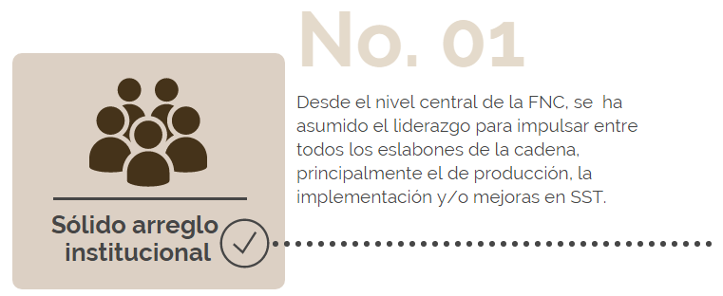
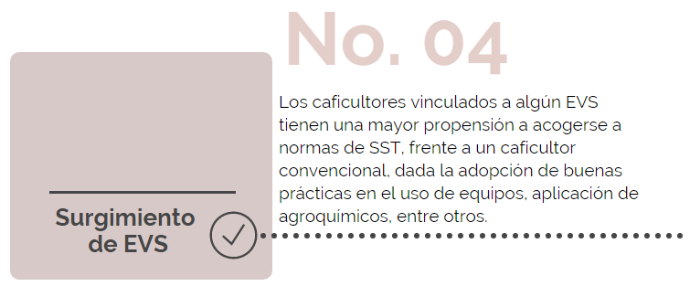





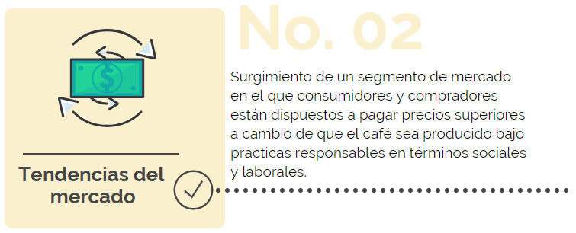
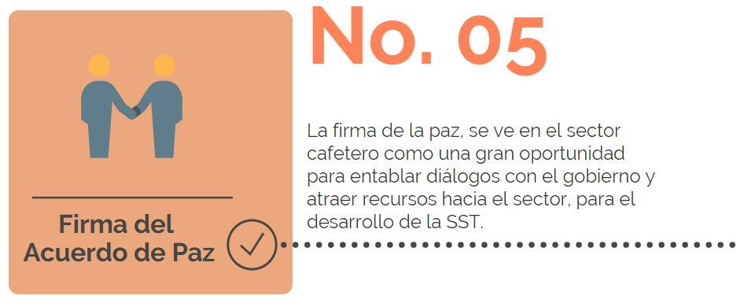
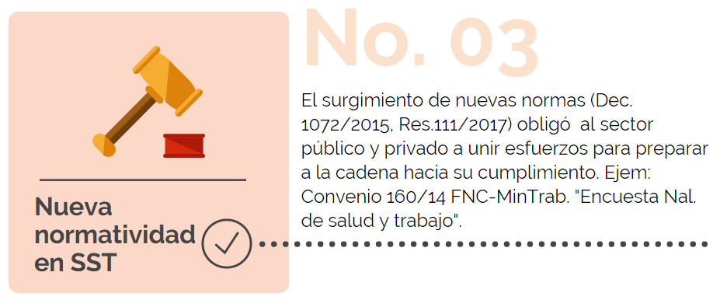
Incentivos para implementar mejoras en SST

Slide 8
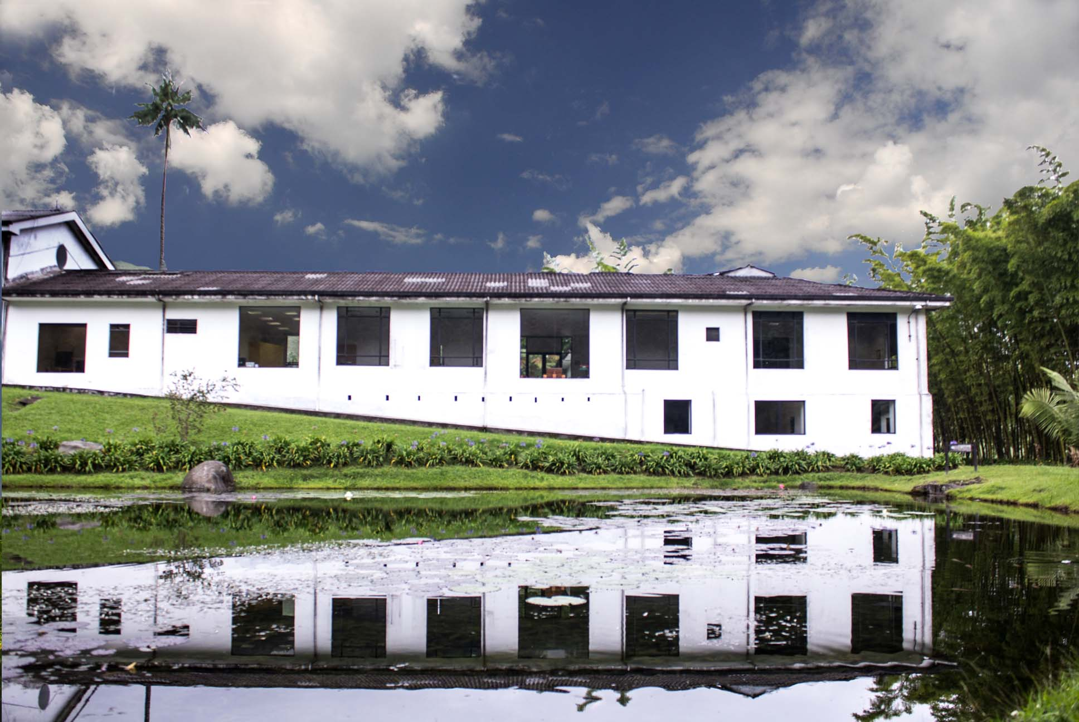



Póngase en contacto con nosotros:
Teléfono: +57 (6) 8748892
Recinto del Pensamiento Jaime Restrepo Mejía.
Km. 11 Vía al Magdalena - Manizales (Caldas) Colombia
Sitio web: www.crece.org.co
creceinv@crece.org.co
CRECE – Colombia

